Slide 1
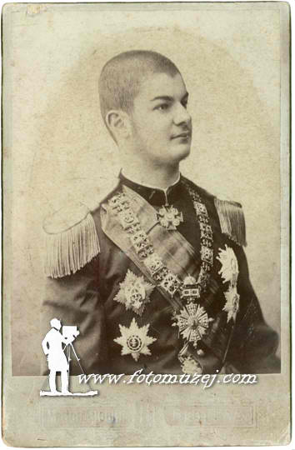
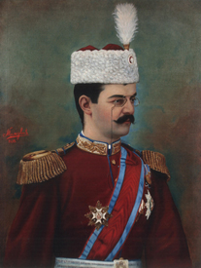
Србија од 1889. до 1903.
Влада последњег Обреновића
краља
Александара Обреновића

Slide 2
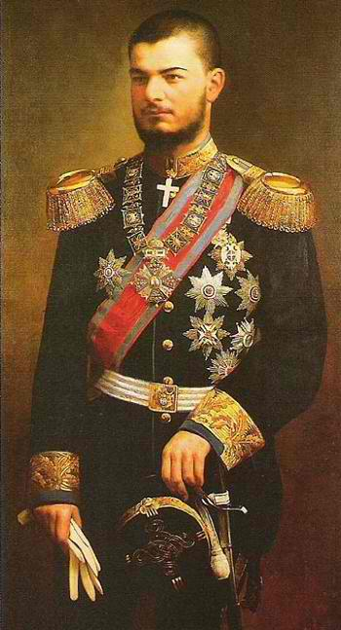
До 1893. управљало III намесништво: Јован Ристић, Коста Протић, Јован Белимарковић.
Преузео власт 1.априла 1893.државним ударом и завео лични режим .
Краљ Александар је био тих, смирен, прорачунат и неповерљив. Склон аутократији, није подносио страначке сукобе ни демократски устав из 1888. који је укинуо(1894) и вратио Намеснички из 1869.
Александар Обреновић (1889-1903 )

Slide 3
1894.Повратак краља Милана-командант војске , посебну пажњу обратио на ставрање стајаће вијске, док је Александар владао са нестраначким владама доктора Владана Ђорђевића. Укидање демократских слобода, хапшење политичких противника= сукоб са Радикалима.
1899.Ивањдански атентат ( Ђуре Кнежевића на краља Милана )
Прогон Радикала -оптужени за велеиздају (преврат);преки суд и хапшења. Земљом завладао страх од краљевих мера и полиције.
Преврат ( државни удар)-насилна промена власти.

Slide 4
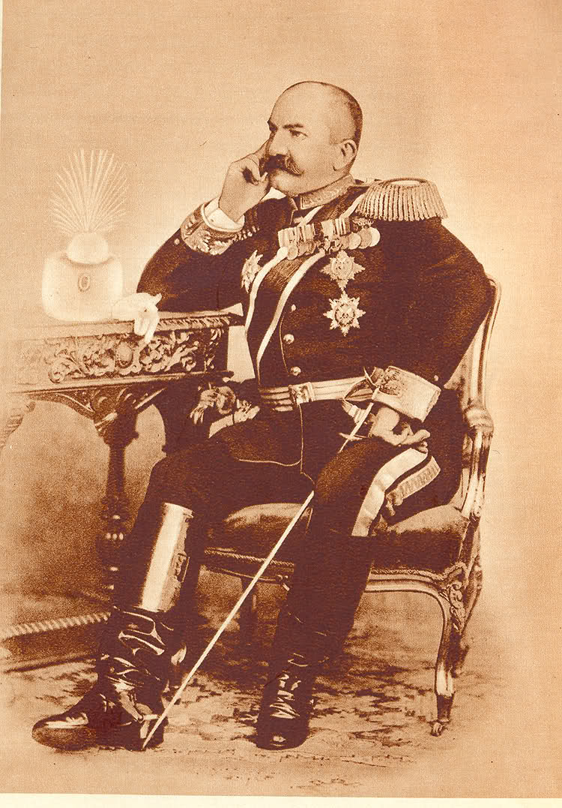
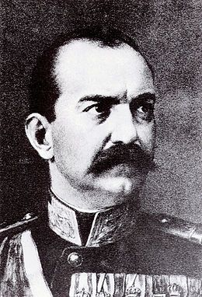
Краљ Милан

Slide 5
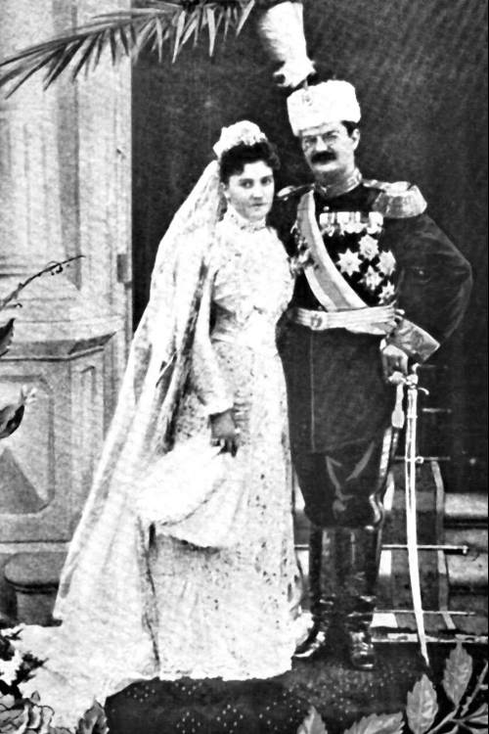
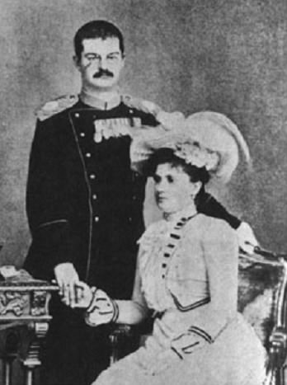
1900.Женидба
са Драгом
Машин
Милан одлази у иностранство, Напредњаци распуштају странку.

Slide 6
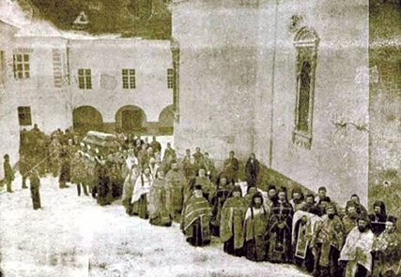
11. фeбруар 1901. – У Бeчу умро краљ Милан. Сахрањeн у манастиру Крушeдол.
Сахрана краља Милана Обрeновића у манастиру Крушeдолу

Slide 7
1901. Амнестија Радикала због незадовољства народа краљевом недоличном женидбом и аутократијом.
Борба за извршну власт-Октроисани дводомни Устав из 1901. Народно представништво подељено на Скупштину ( Доњи дом) и Сенат ( Горњи дом) да би краљ лакше контролисао скупштинску већину. Влада одговорна краљу а не Скупштини. Устав саставио радикалски првак Милован Миловановић сматрајући га бољом опцијом од затвора.
Издвајање младих Радикала у Самосталну радикалну странку –сматрали да су старији Радикали напустили програм странке пристајући на Устав из 1901.
1903.Катастрофа се приближава-расте незадовљство војске и народа:
Демонстрације студената и радника на Калимегдану- полиција пуцала у демонстранте.
Двоструки државни удар, 25.март ,краљ првим укинуо Устав из 1901, изменио састав Сената а затим другим истог дана вратио Устав из 1901.
Лажна трудноћа краљице Драге.

Slide 8
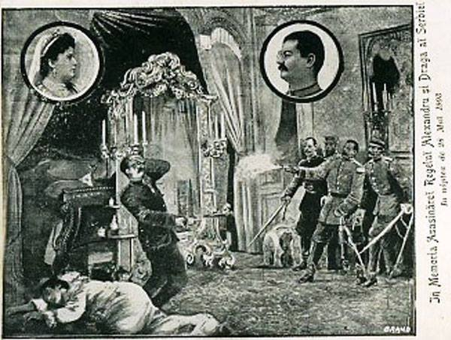
Мајски преврат ''Војници краљ је у опасности. За име Бога спасите нас!''

Slide 9
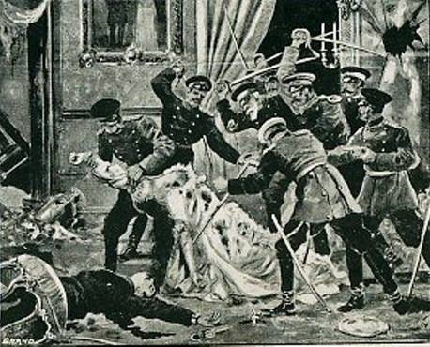
Убиство Александра и Драге

Slide 10
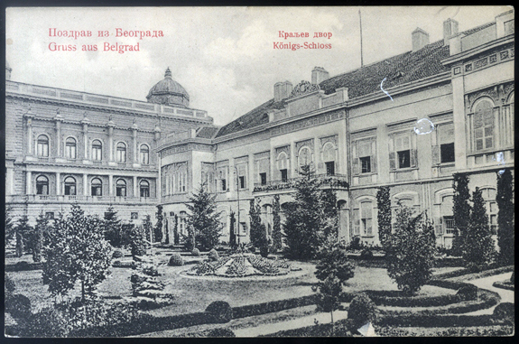
Зграда Конака (десно) где је извршено убиство краља Александра и краљице Драге Обреновић 29. маја 1903.

Slide 11
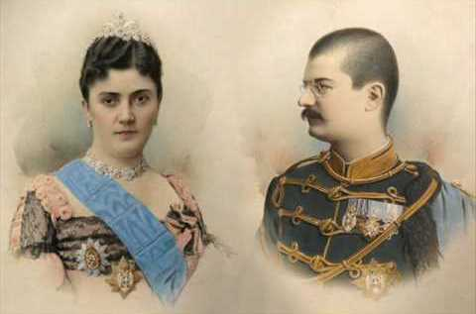
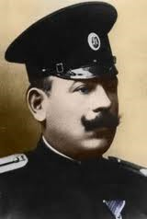
Завереници ,предвођени пуковником Драгутином Димитријевићем Аписом и либералом Ђорђем Генчићем су извели Мајски преврат, у ноћи 29.маја 1903,убили краља Александра и краљицу Драгу чиме се угасила династија Обреновић.
Апис
Завереници су краља Александра представљали као тиранина а себе као хероје ,а истина је да он није извршио ни једно политичко убиство, да је Србија и даље напредовала у привреди ,образовању, култури, поправио односе са Русијом, водо рачуна о Србима у Турској.

Slide 12
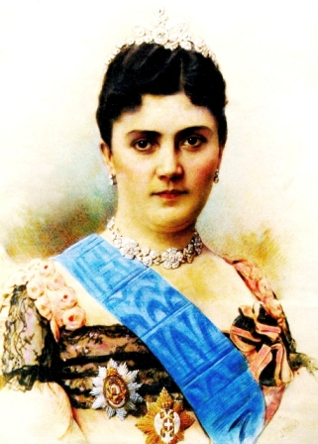
Александрова влада није била популарна због аутократије, за 10 година променио 12 влада ,извео 4 државна удара и изменио 3 устава а лажна трудноћа краљице Драге искомпритовала га је код народа и Русије.

Slide 13
Аутор:
ДУШИЦА мАКСИМОВИЋ

